Slide 1

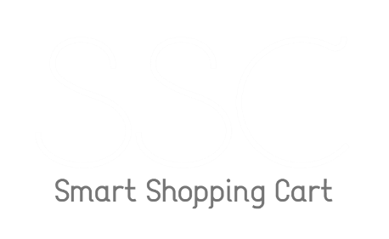
<IoT 활용 프로젝트 1조>
과정명 | : 융복합 프로젝트형 IoT 서비스 개발
팀명 | : SSC(Smart Shopping Cart)
팀원 | : 김태림 김민경 이수빈 이주호 최정욱

Slide 2

01
02
03
04
CONTENTS
팀 소개
팀명
역할
기능 소개
카트 app
사용자 app
진행 상황
진척상황
에로사항
향후 계획

Slide 3
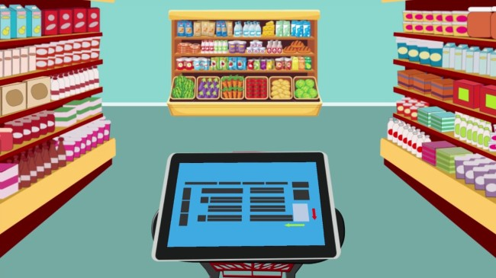

001
팀 소개

Slide 4

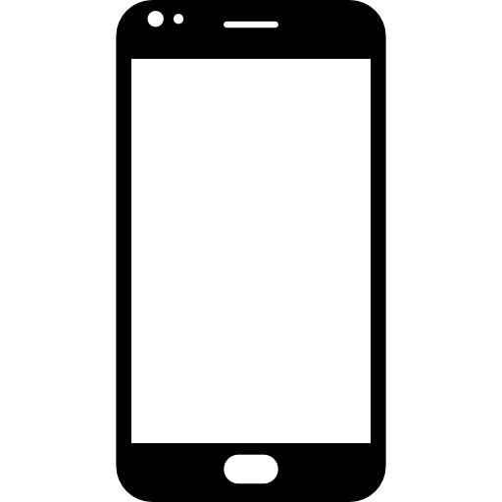

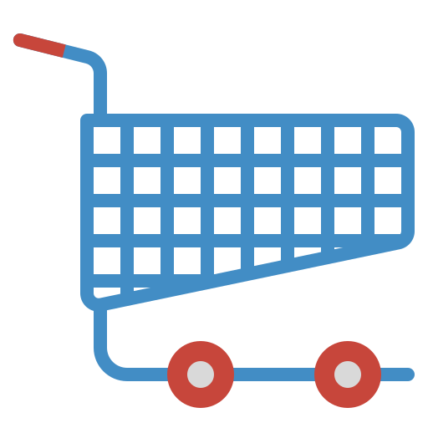

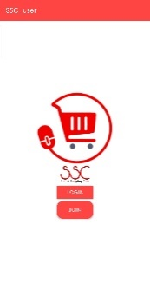


01 팀 소개
팀명
오프라인 장보기를 편리하게 도와줄 IoT 서비스
“Smart Shopping Cart”

Slide 5
01 팀 소개
역할
김태림 | 김민경 | 이수빈 | 이주호 | 최정욱
- 팀장 - 카트 app 개발 | - 바코드 센서 동작 제어 - 로드셀 동작 제어 - 송신 데이터 디바이스 제어 | - 사용자 app 개발 - 사용자 app UI 제작 | - DB 설계, 제품 정보 추가 - 수신 데이터 디바이스 제어 | - WBS, 역할 분담 - 카트 app UI 제작

Slide 6
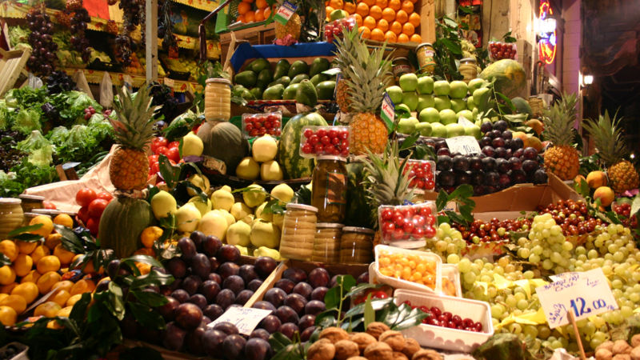
002
기능소개

Slide 7




02 기능소개
카트 센서
Kg
상품 무게 인식
상품 바코드 인식
Android와 RaspberryPi 통신

Slide 8

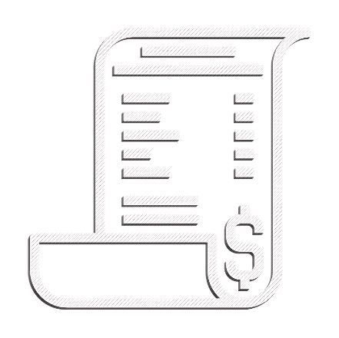

02 기능소개
사용자 app
회원가입 및 로그인 기능
로그인 정보 QR코드 생성
영수증 정보 제공

Slide 9

02 기능소개
카트 app
QR 코드 로그인
바코드 인식 후 장바구니 담기
상품 위치 정보 제공

Slide 10
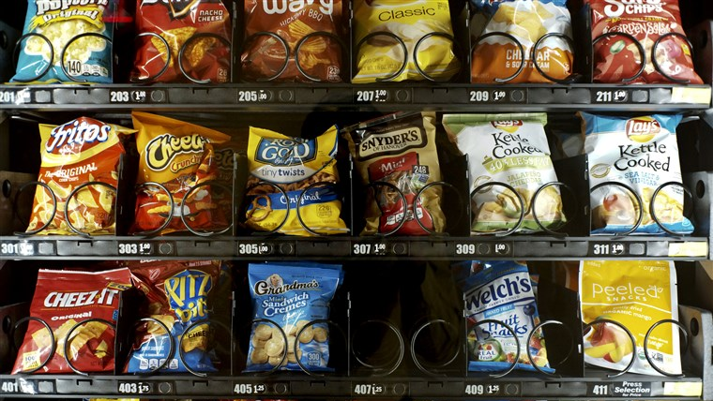
003
진행상황

Slide 11
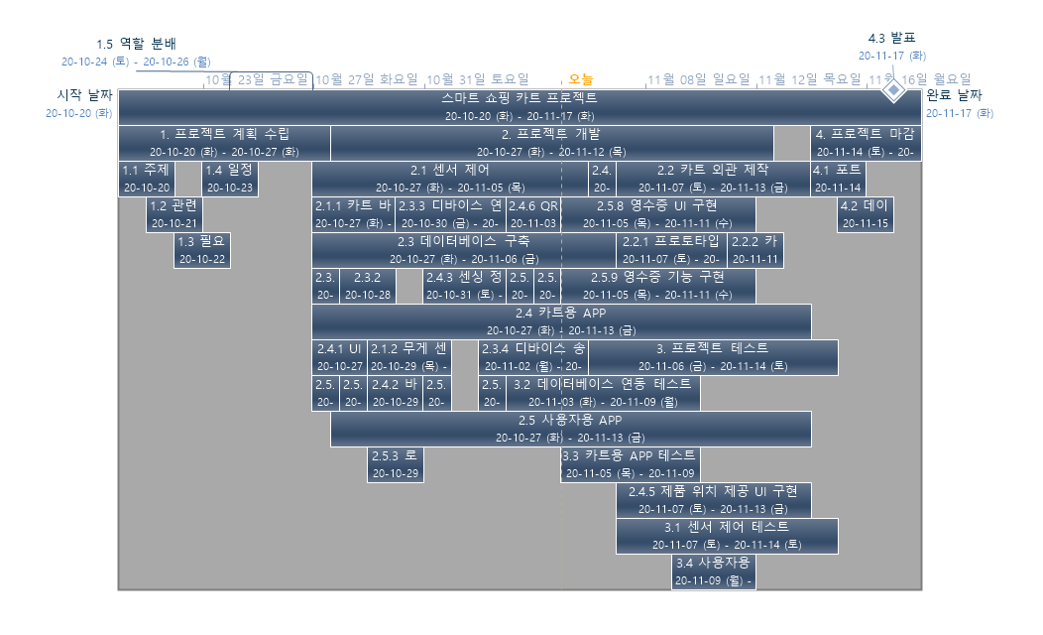
03 진행상황
진척상황 - WBS

Slide 12
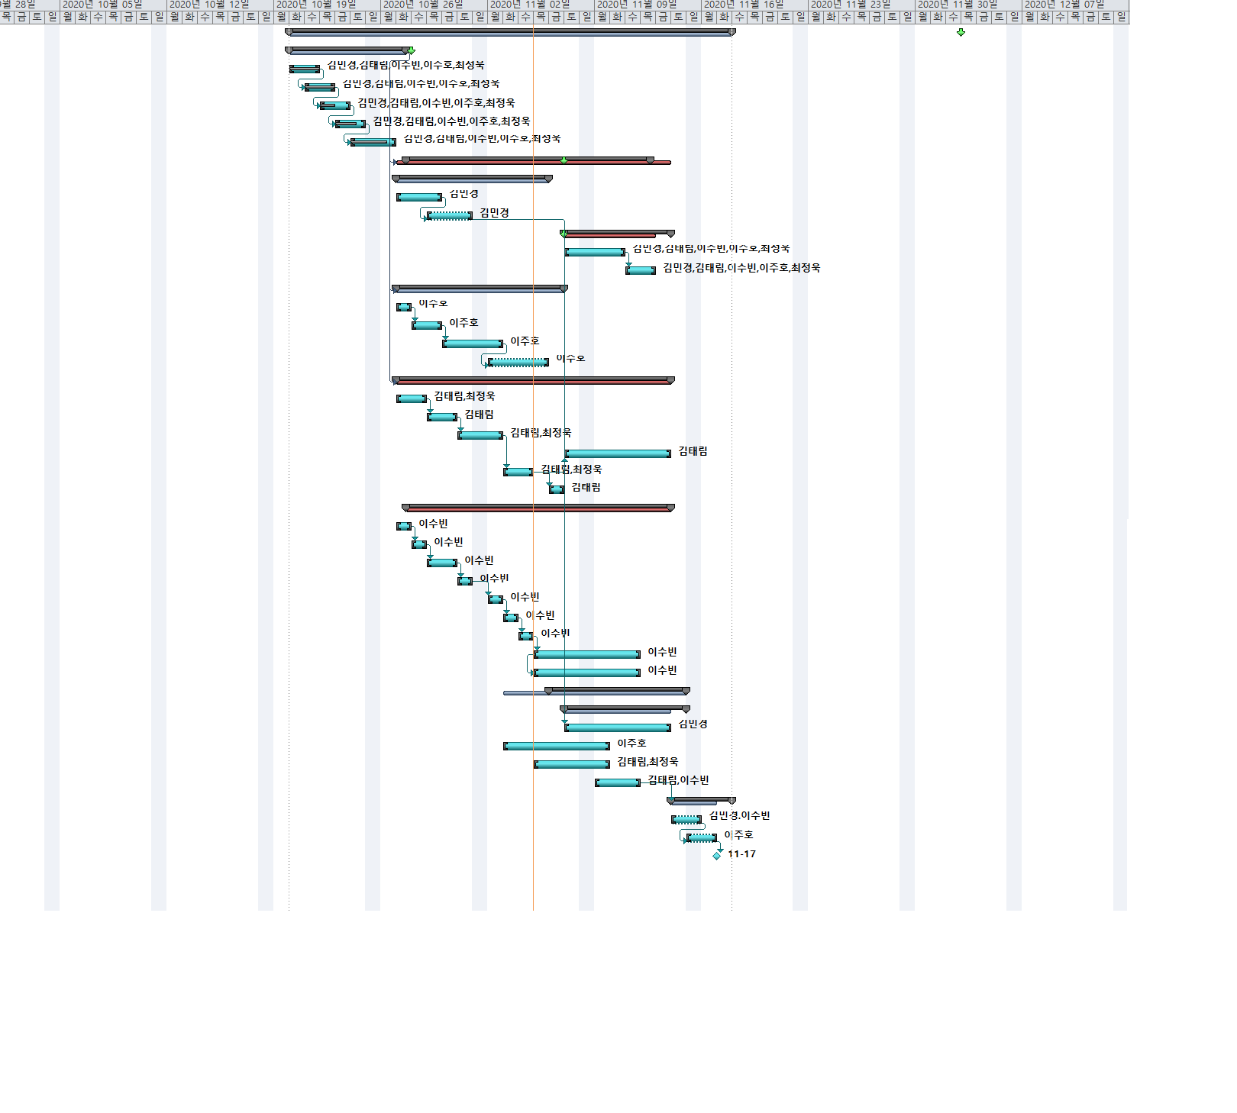
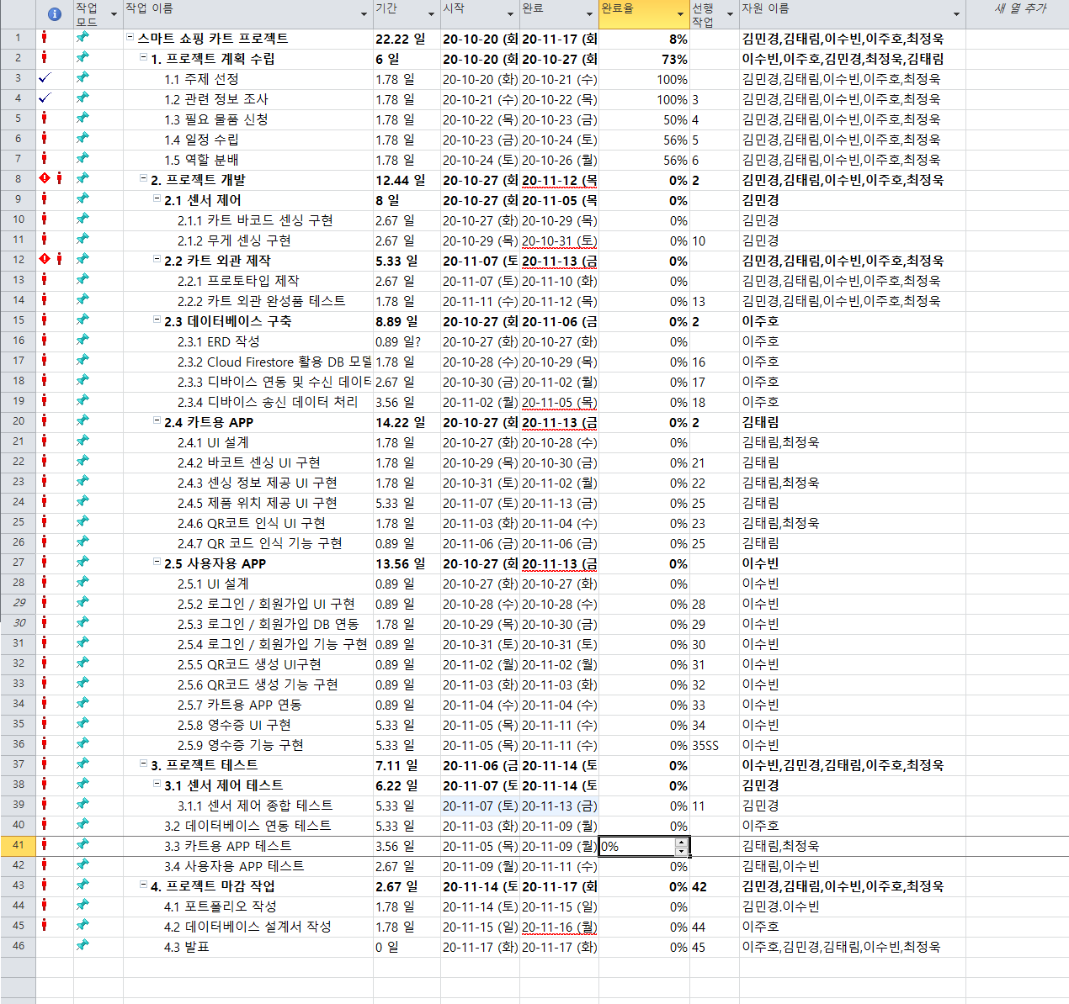
03 진행상황
진척상황 - WBS

Slide 13
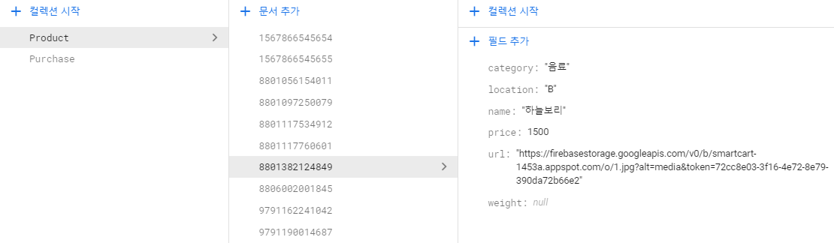

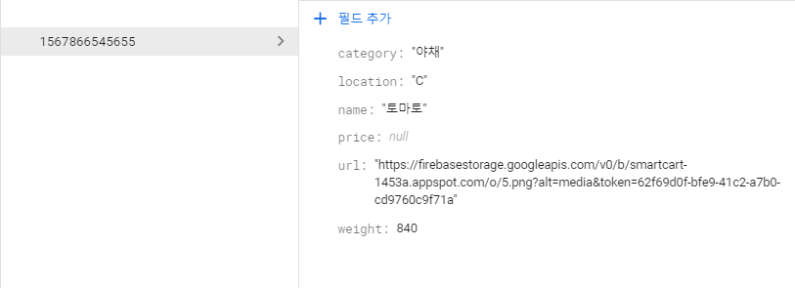

03 진행상황
진척상황 – DB – 제품 정보
문서명을 바코드 값으로 관리
원/개수
장바구니에서 무게를 계산하여 가격 측정
원/100g

Slide 14
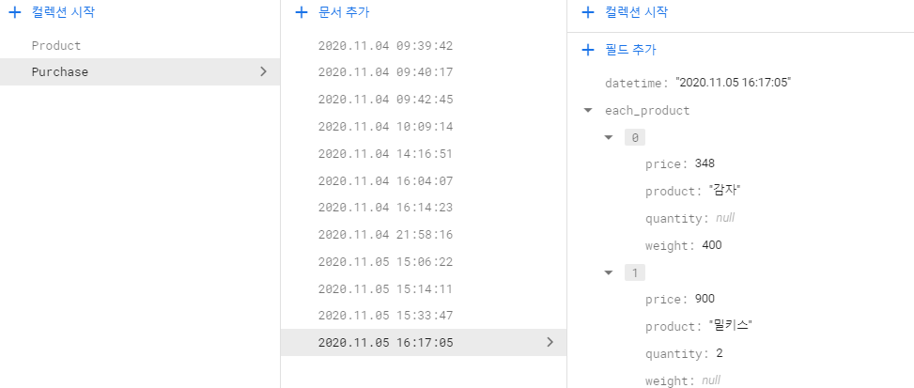
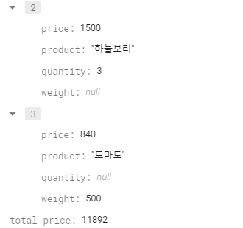
03 진행상황
진척상황 – DB - 영수증
each_product 필드 Value를 Dict타입으로 저장
문서명을 구매일자로 관리

Slide 15
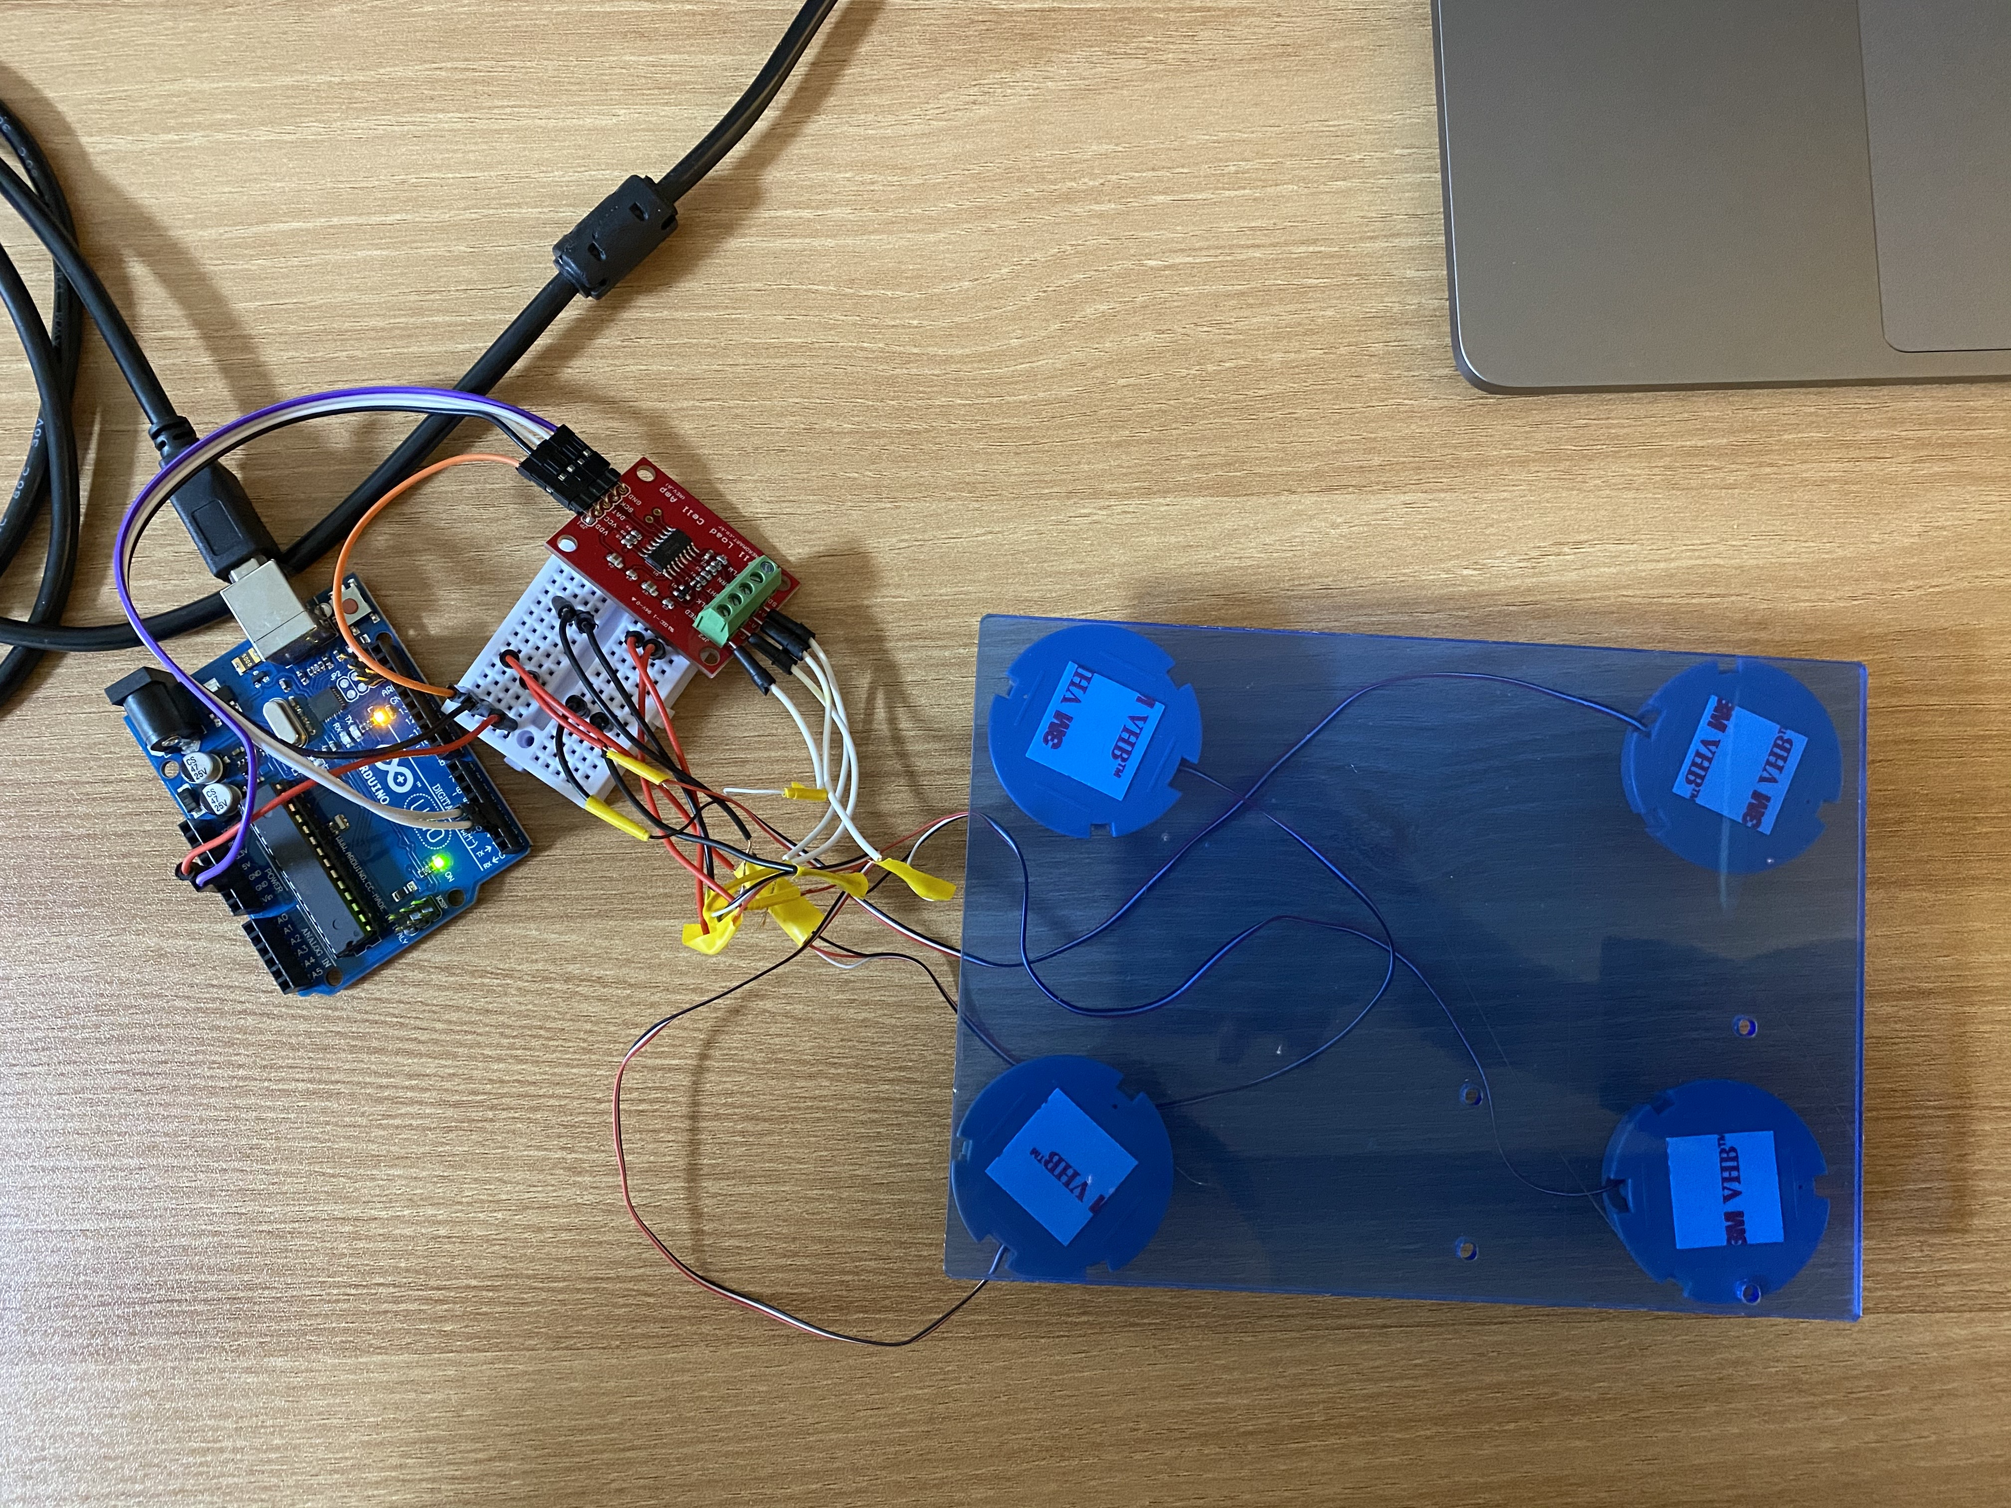
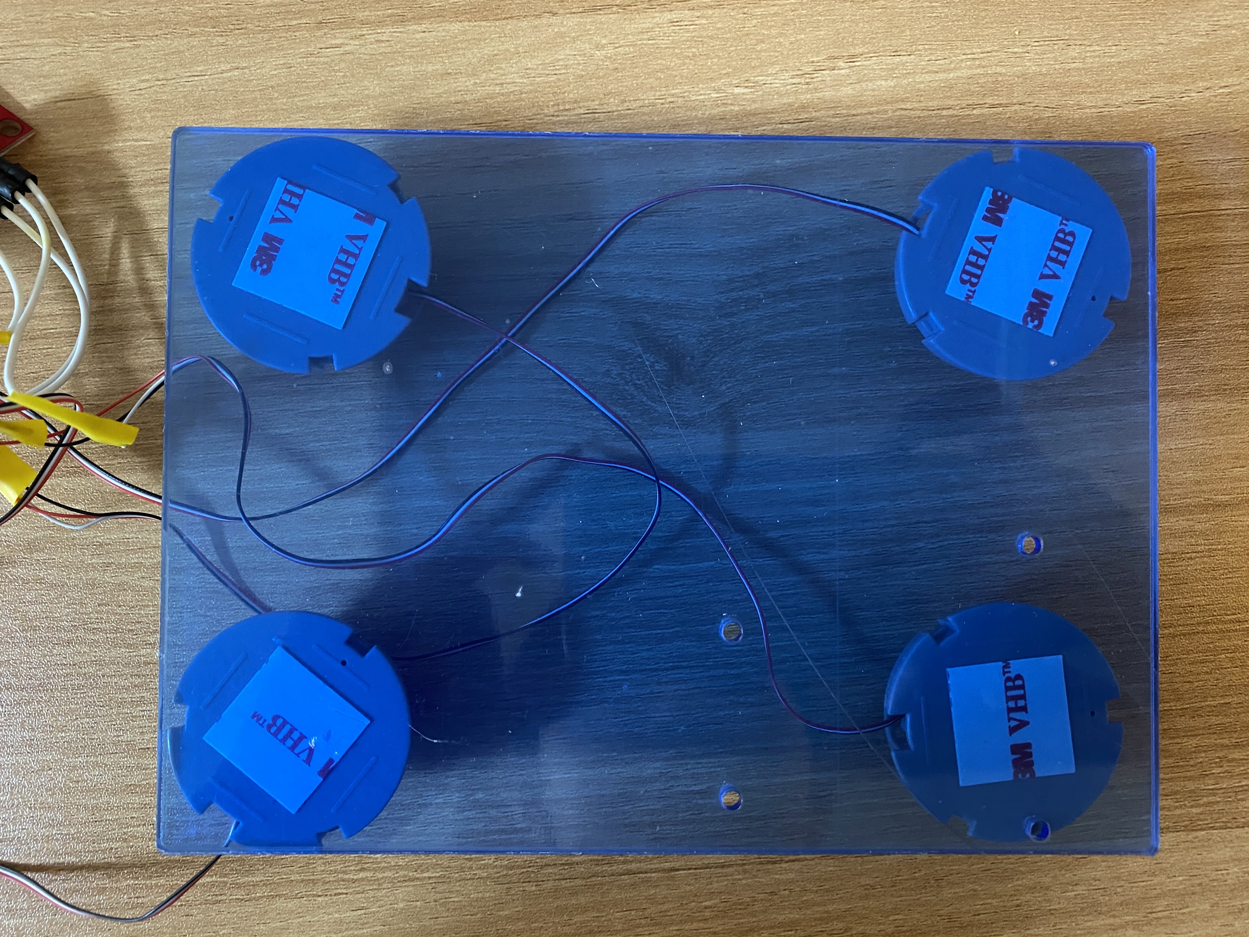
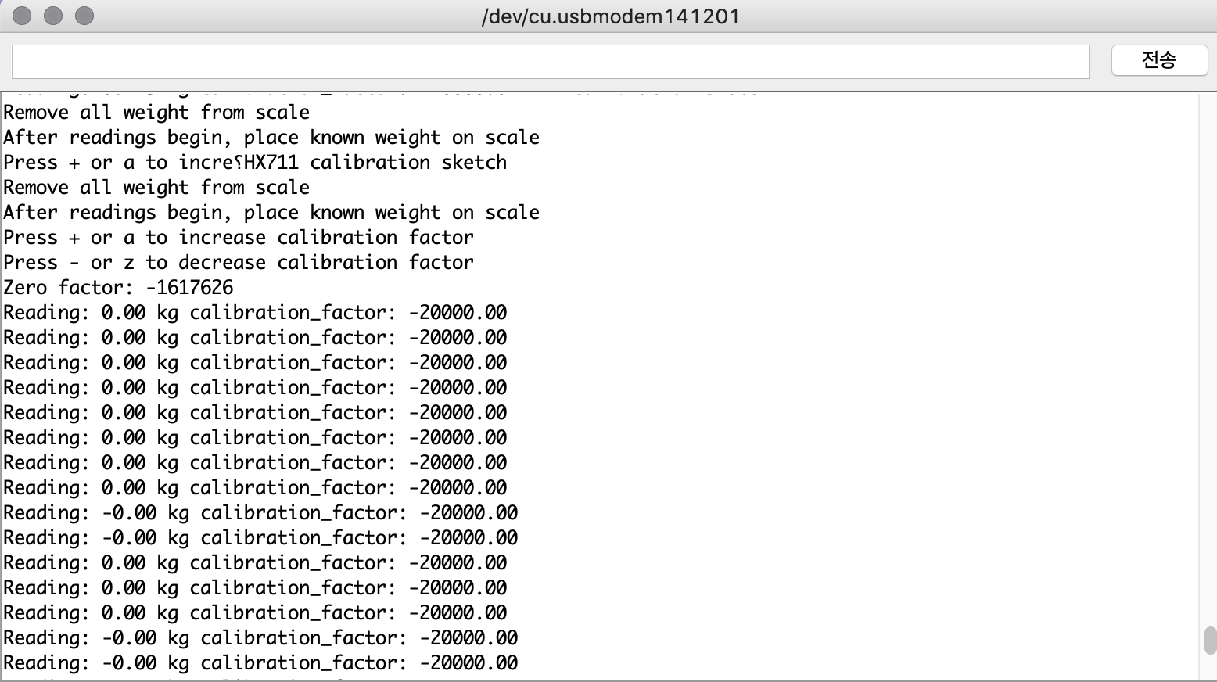
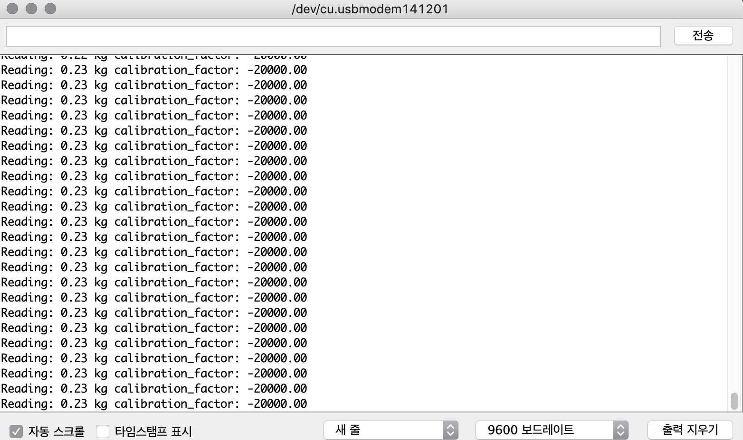
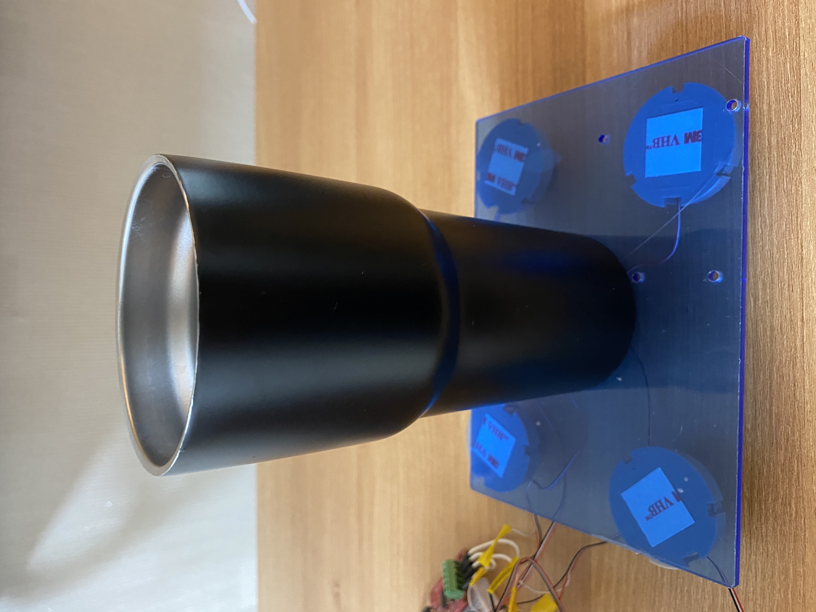
03 진행상황
진척상황 - 무게센서
<센서 연결 상태>
<아무것도 올리지 않았을 때>
<230g 무게 물건 올렸을 때>

Slide 16
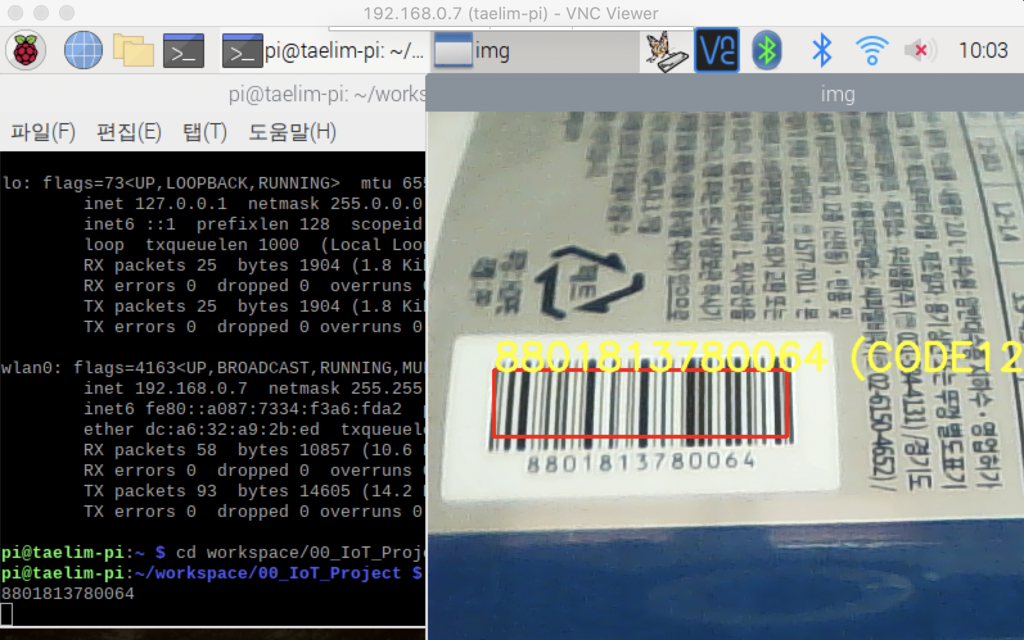
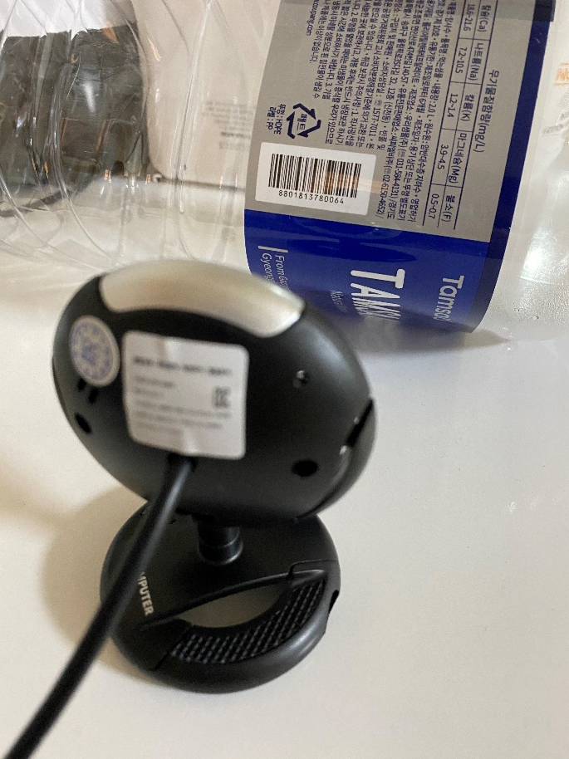
03 진행상황
진척상황 - 바코드센서
RaspberryPi에 webcam 연결 -> 제품의 바코드를 인식하고, Data를 저장

Slide 17
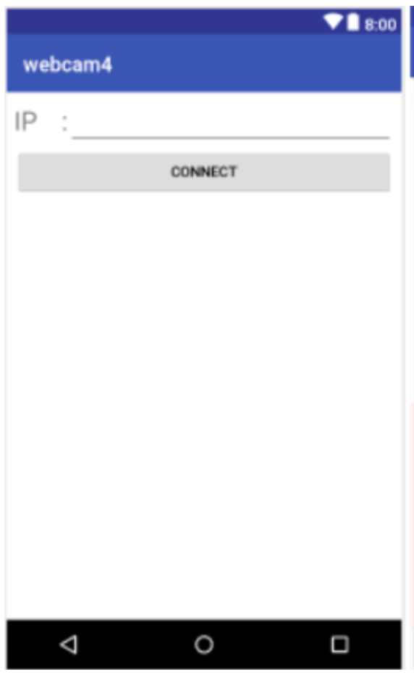
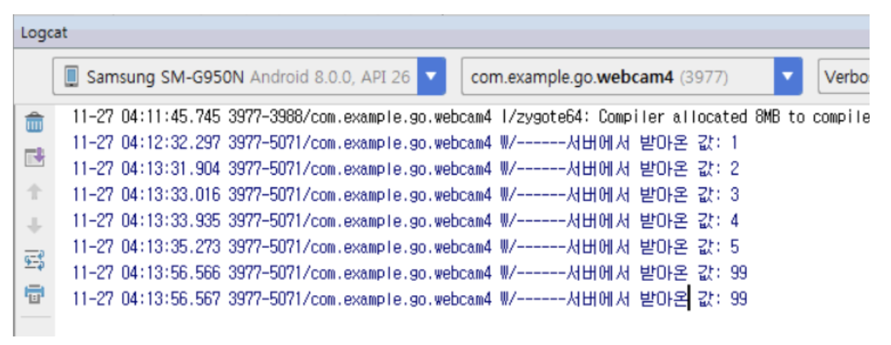
03 진행상황
진척상황 – 소켓 통신
Android와 RaspberryPi 소켓통신 확인완료

Slide 18
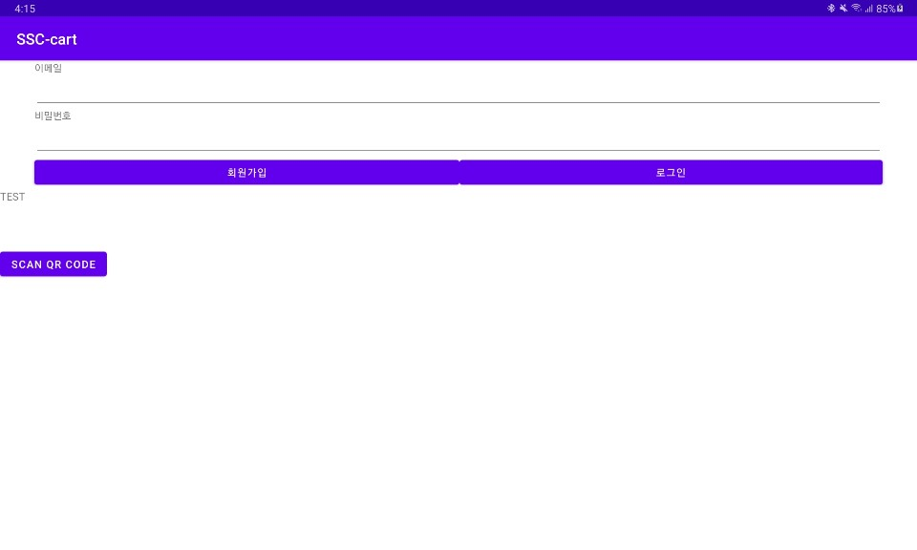
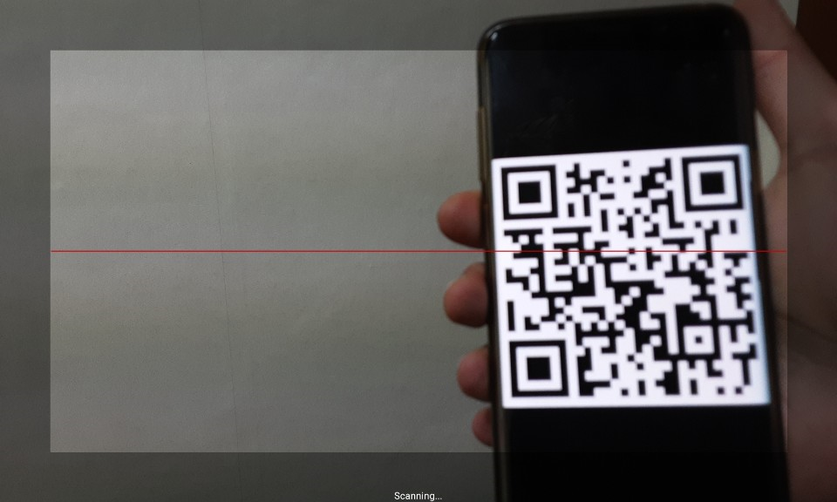
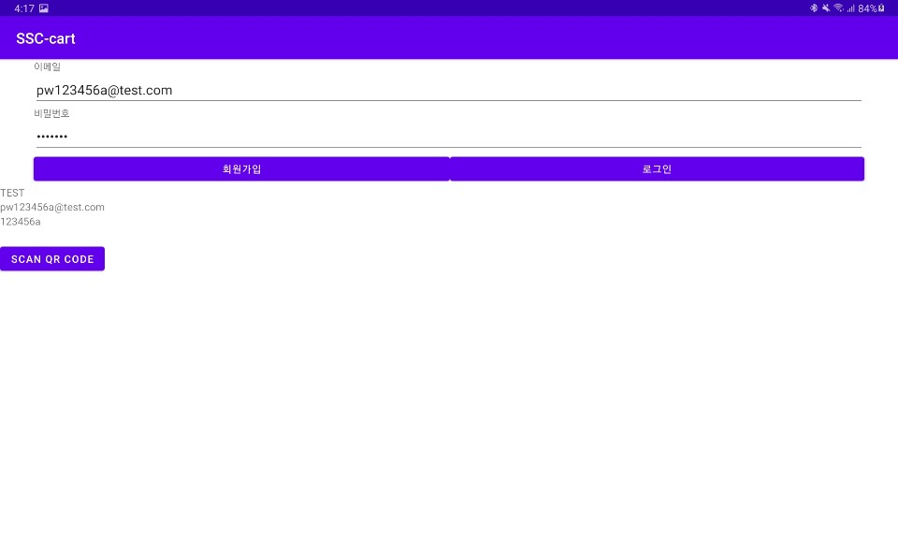
03 진행상황
진척상황 – 카트 app(로그인)
<QR 코드 인식 화면>
<사용자 정보 자동 입력>

Slide 19
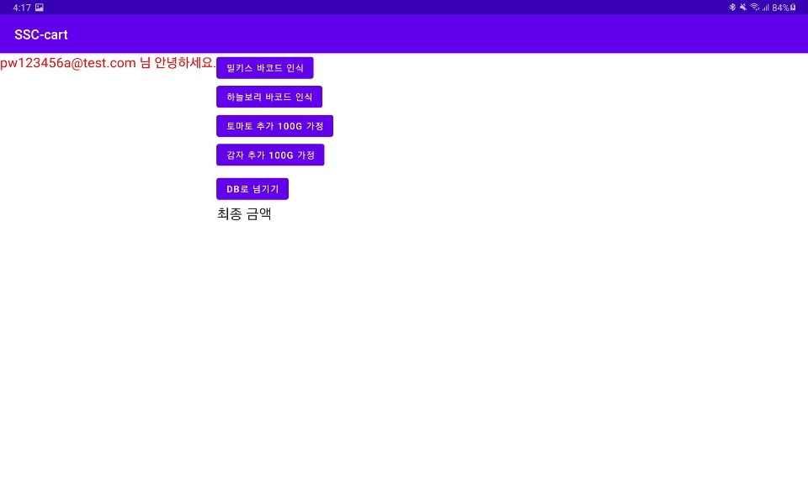
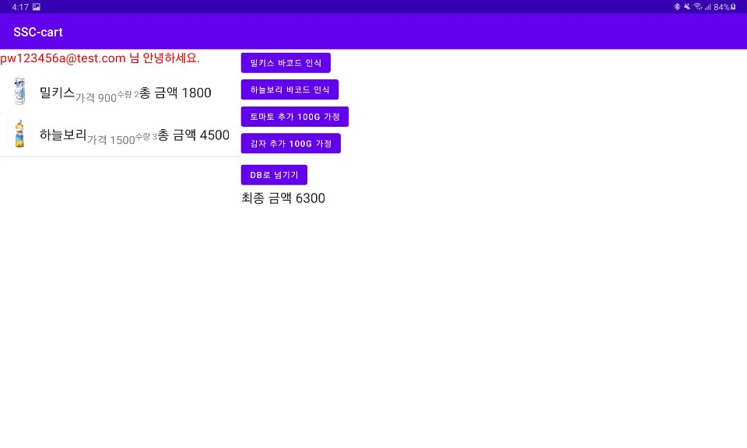
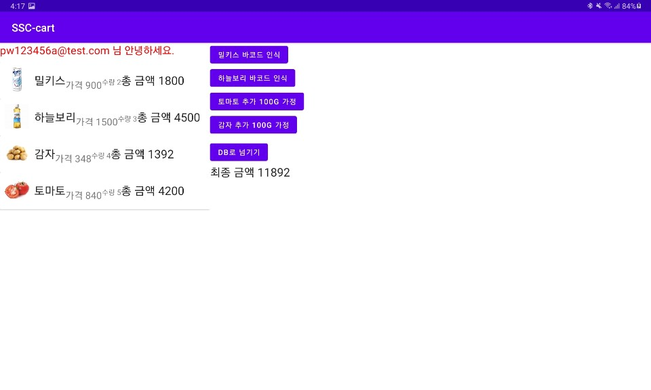
03 진행상황
진척상황 – 카트 app(구매)
<라즈베리파이 – 안드로이드 통신 기능 진행중>
장바구니 초기 화면
바코드 센싱 시 자동으로 구매 물품 출력
무게에 따라 가격이 측정되는 제품 구매 시
카트에서 무게를 측정하여 금액이 표시 될 예정

Slide 20
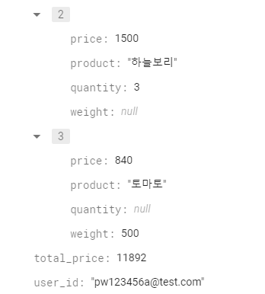
03 진행상황
진척상황 – 카트 app(DB 연동)
구매 후 영수증 DB 전송

Slide 21
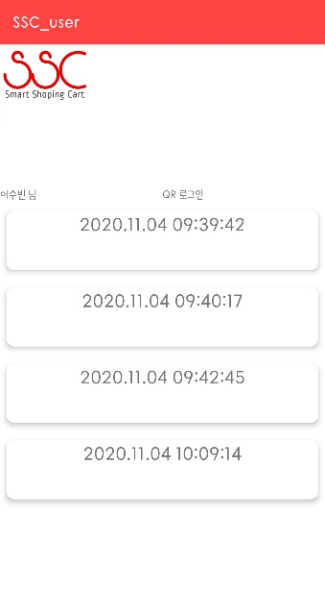
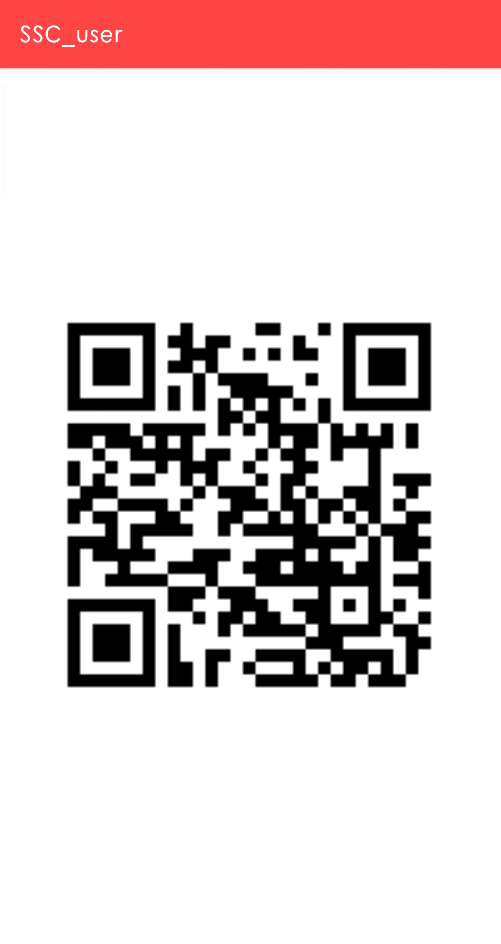

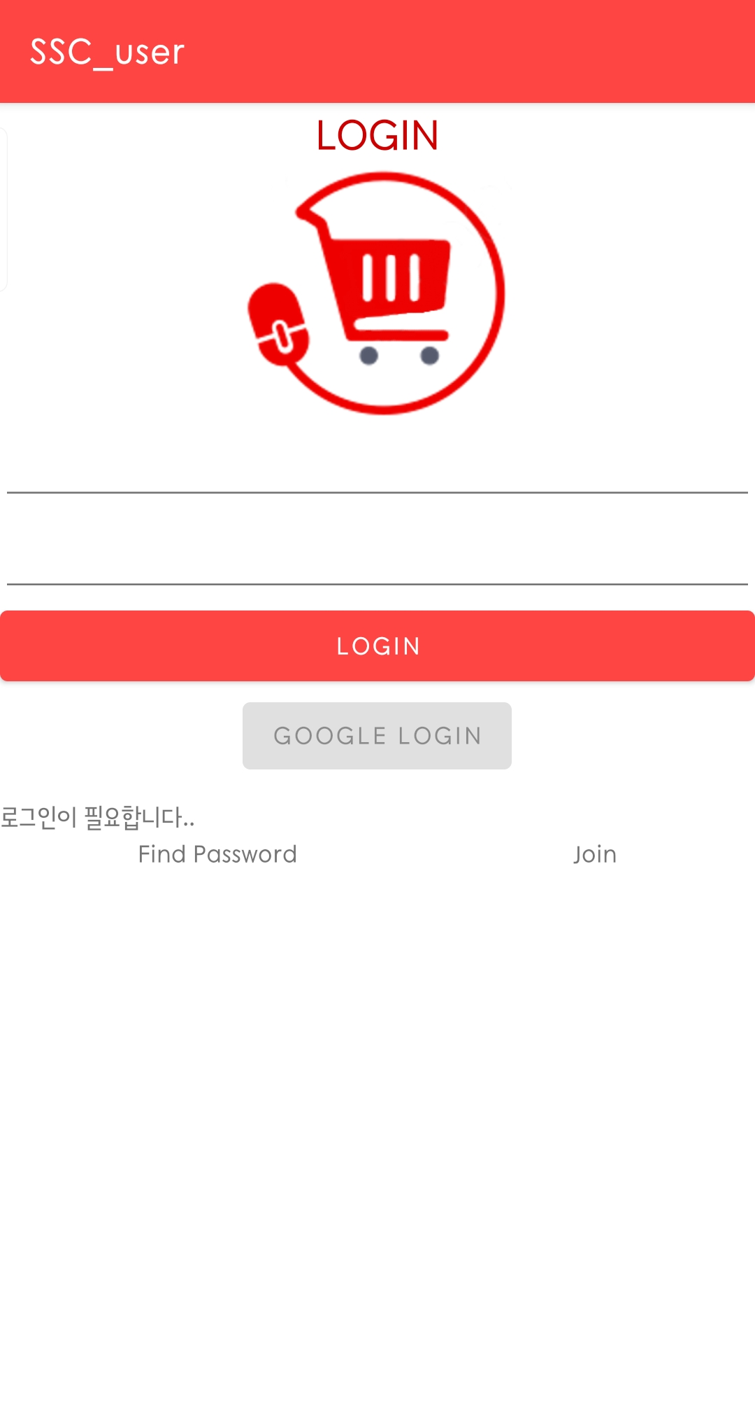
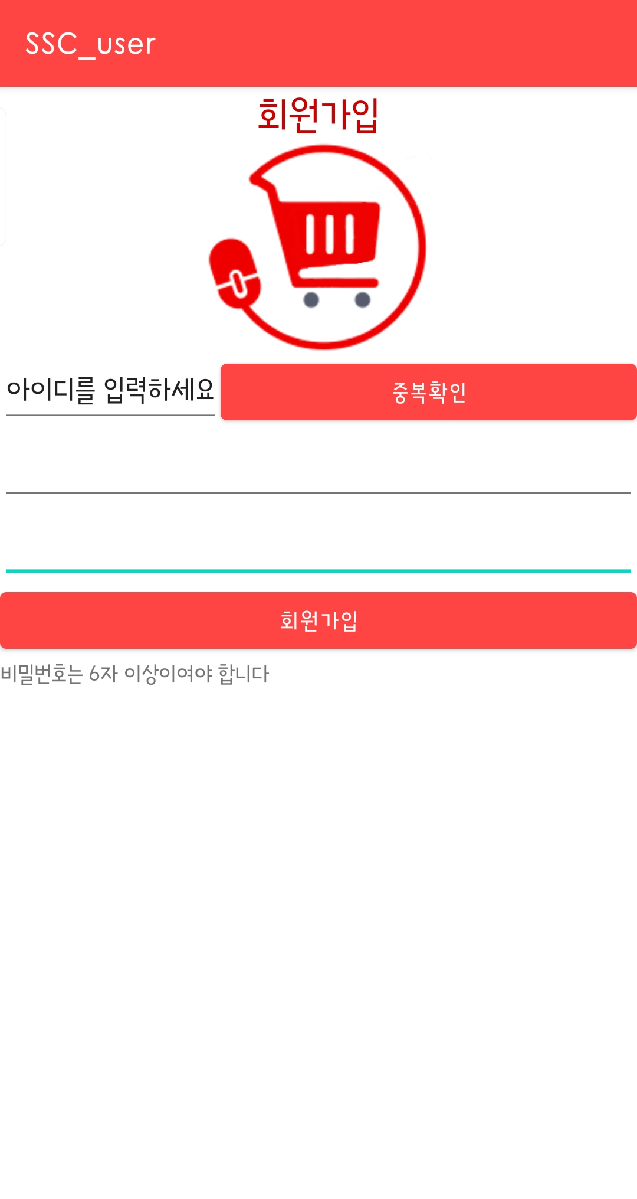
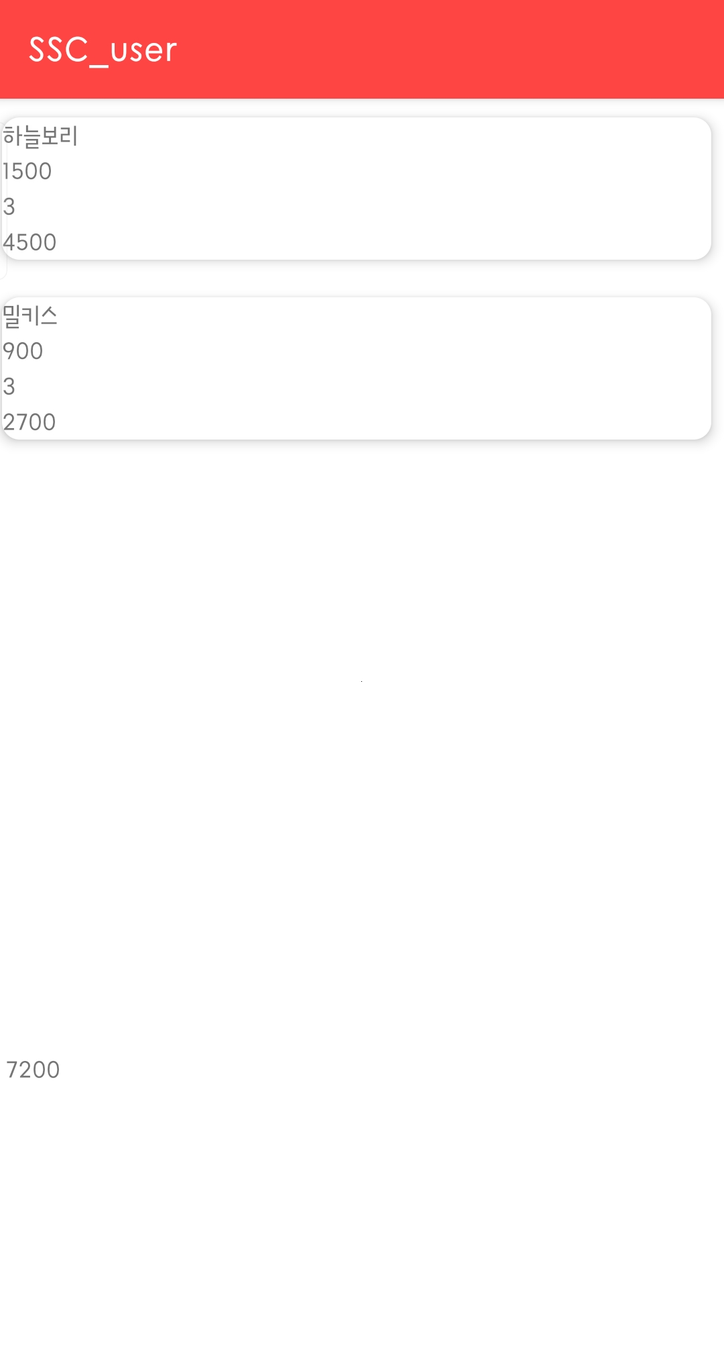
03 진행상황
진척상황 – 사용자 app

Slide 22
03 진행상황
애로사항
센서 | - 라즈베리파이와 안드로이드 간 통신 어려움 - 무게의 값이 지속적으로 문제가 없을 지 고민
카트 제작 | - 아직 시작을 하지 않아 고민
카트 app | - 센싱 받은 무게의 값을 어떻게 처리할지 고민 - 상품 검색 기능 어떻게 추가할지 고민
사용자 app | - 영수증 detail 화면 불러오기 어려움

Slide 23
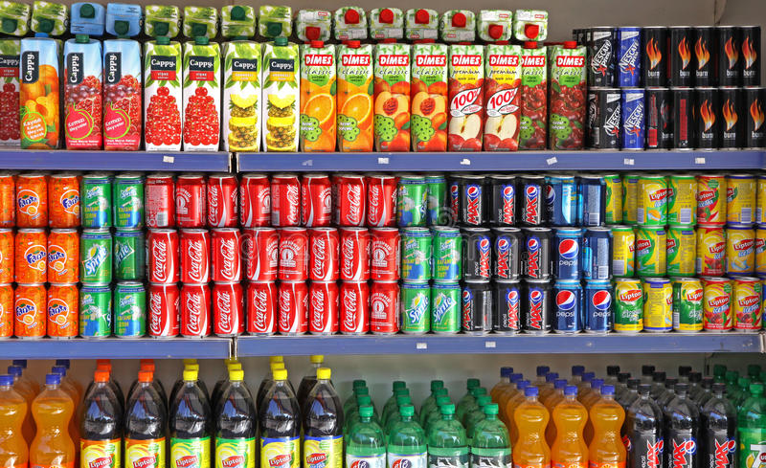
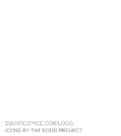
004
향후 계획

Slide 24
04 향후 계획
센서 | - 안드로이드와 통신 기능 추가 - 로드셀 정밀도 ↑
DB | - 예제 데이터 추가
카트 app | - 상품위치 제공 기능 및 UI 추가 - 수신데이터 처리 기능 추가
사용자 app | - 영수증 기능 완벽 구현 후 UI 정리 - 프로필 기능 추가
카트 제작 | - 카트 모형 제작 예정

Slide 25
Q&A

Slide 26
감사합니다

